Slide 1
The most popular palaces and castles of great Britain
Самые популярные дворцы и замки Великобритании

Slide 2
No country in the world there are so many (over 500) of ancient castles and fortresses, both in the UK. Castles of Britain is a historical treasure that can tell us about the lives of heroes and ordinary people of a great Empire. The owners of the most ancient and mysterious castles are, or Royal family, or any of the aristocrats , received the estate as inheritance . Each castle is unique and has its mystical legend. England even called "island of the spirits", because this country's history is just replete with stories about ghosts. Only in England can be found in the newspaper the announcement of the sale of the castle with a Ghost or see a road sign "Caution, a Ghost!". Ни в oдной стрaне мира нет такого количества (более 500) старинных замков и крепостей, как в Великобритании. Зaмки Великобритании- это ее историческая сокровищница , которая может рассказать о жизни героев и простых людей Великой Империи. Влaдельцами самых древних и загадочных замков являются или королевская семья, или кто-нибудь из аристократов , получивших имение в наследство . Каждый замок уникален по своему и ,конечно, имеет свою мистическую легенду. Англию даже назвали «островом духов», потому что история этой страны просто пестрит рассказами о привидениях. Только в Англии можно найти в газете объявление о продаже замка с привидением или увидеть дорожный знак «Осторожно, приведение!».

Slide 3
One of the most popular and visited by tourists - the castle tower. She is a visiting card of London. "To be in London and not visit the tower is to commit a crime"- according to some tourists. The tower was built in XI century by William the Conqueror to protect London from enemies. The heart of the fortress is the White tower – it started with a construction, and it was joined by another 12 towers, they were surrounded by a ditch 3.6 meters , which were installed through the drawbridges. So the tower became a fortress. Then the tower was a Palace, a repository of Royal jewels, the Arsenal, mint, prison, Observatory and even a zoo. This is one of the most popular monuments of London. And, of course, the tower has its own mystical history. For example, say they saw the Ghost of Anne Boleyn, beheaded in 1536 for treason by Henry VIII strolling around the White Tower with his head in his hands. The tower walk and the other ghosts, including Henry VI, Lady Jane grey, Margaret Pole. Still, they say that in January 1816 the sentry who was guarding the vault of Royal jewels, saw the bear, it was coming straight at him. The poor sentry died of fright a few days later.

Slide 4
Одна из самых популярных и посещаемых туристами- крепость Тауэр. Она является визитной карточкой Лондона. « Быть в Лондоне и не посетить Тауэр- это совершить преступление» ,-считают некоторые туристы.
Тауэр был построен в XI веке Вильгельмом Завоевателем для защиты Лондона от врагов. Сердцем крепости считается Белая башни – с нее началось строительство, а за тем к ней присоединились еще 12 башен, они были обнесены рвом в 3,6 метров , через который были установлены подъемные мосты. Так Тауэр стал крепостью. Затем Тауэр был дворцом, хранилищем королевских драгоценностей, арсеналом, монетным двором, тюрьмой, обсерваторией и даже зоопарком. Это один из самых популярных памятников Лондона.
И, конечно, Тауэр имеет свои мистические истории. Например, говорят, что видели призрак Анны Болейн, которую обезглавили в 1536 за измену Генри VIII, прогуливающуюся вокруг Белой Башни со своей головой в руках. По Тауэру гуляют и другие призраки, включая Генри VI, Леди Джейн Грей, Маргарет Поул. Еще, рассказывают, что в январе 1816 часовой , который охранял хранилище королевских драгоценностей, увидел медведя, он направлялся прямо на него. Бедняга- часовой умер от испуга через несколько дней.

Slide 5
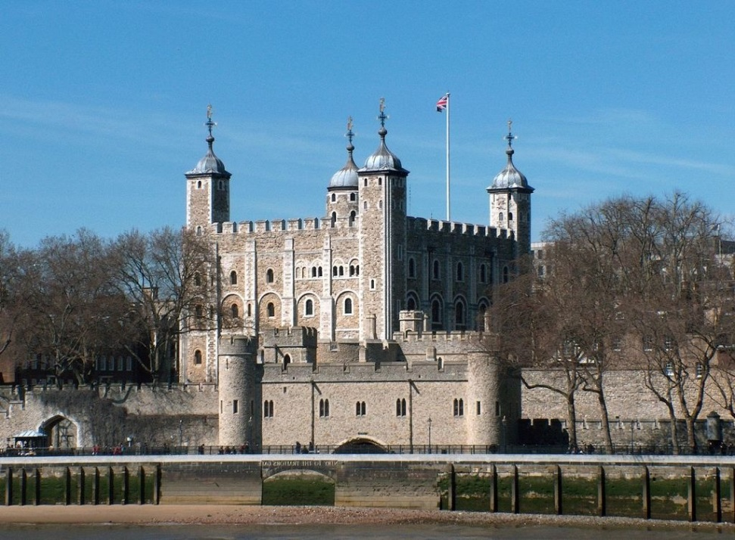

Slide 6
Windsor castle The Palace is located 30 km from London to Windsor on a high hill on the banks of the Thames. Windsor castle attracts tourists with its terraces, Bay Windows, and especially large quadrangular tower. But Windsor castle is not only a monument of antiquity of great Britain, now here is the main summer residence of Queen Elizabeth II. Every year the British Queen lives in the Palace for almost a month at Easter, sometimes arranging parties for its guests, as well as a week in June, paying attention to the order of the Garter. It is Windsor castle ranks first in the number of cases of encounters with ghosts. Most often noticed the Ghost of the cruel king Henry VIII. Actually Henry VIII is famous for its unusual number of wives. He was married 6 times, and only two were divorced. Two of his wives were executed on suspicion of treason, one died a natural death. The cruelty of Henry VIII was due to the desire to retain power of the Tudor dynasty, it was necessary to produce a male heir-something that has not worked. In the same Palace, haunting the Ghost of crazy king George III. This Ghost is famous for his love of scaring the visitors of the castle. During his life, George III suffered from mental illness. During attacks he was very much cursing and made a mindless and shameful acts. Once in the attack, George III mistook the pillow with his son, who died at the age of four. However, there were occasions when George was trying to rape maids. After that, the servants were instructed to wear the king of the straitjacket and gag plugging her mouth. However, the castle is haunting another Ghost – a huge decapitated knight in shining armour. No one knows what the Ghost, how he lost his head and what makes this knight to come to the castle.

Slide 7
Дворец расположен в 30 км от Лондона в городе Виндзор на высоком холме на берегу Темзы. Виндзорский дворец привлекает внимание туристов своими террасами, эркерами, и особенно большой четырехугольной башней. Но Виндзорский дворец не только памятник старины Великобритании, в настоящее время здесь располагается главная летняя резиденция королевы Великобритании Елизаветы II. Каждый год английская Королева проживает во дворце почти месяц на Пасху, иногда устраивая званые приемы для своих гостей, а так же неделю в июне, уделяя внимание ордену Подвязки.
Именно Виндзорский дворец занимает первое место по количеству случаев встреч с призраками. Чаще всего замечали призрак жестокого короля Генриха VIII. Вообще Генрих VIII знаменит своим необычным количеством жен. Он был женат 6 раз, и лишь с двумя развелся. Две его жены были казнены по подозрению в измене, одна умерла своей смертью. Жестокость Генриха VIII было связано с желанием удержать власть династии Тюдоров, для этого необходимо было произвести на свет наследника мужского пола, что долгое время не получалось.
В этом же дворце бродит призрак сумасшедшего короля Георга III. Этот призрак знаменит своей любовью к пуганью посетителей замка. При жизни Георг III страдал от психической болезни. Во время приступов он очень сильно матерился и совершал бездумные и постыдные действия. Однажды в приступе, Георг III перепутал подушку со своим сыном, который умер в четырехлетнем возрасте. Однако были случаи, когда Георг пытался изнасиловать служанок. После этого прислуге было поручено надевать на короля смирительную рубашку и затыкать кляпом рот.
Однако по замку бродит еще один призрак – огромный обезглавленный рыцарь в блестящих доспехах. Никому неизвестно, что это за призрак, каким образом он лишился головы и что заставляет этого рыцаря приходить в замок.

Slide 8
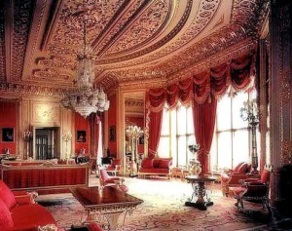

Slide 9
Tintagel Castle

Slide 10
Another no less popular castle, or rather the ruins of a castle is Tintagel castle. They say in this place in 3-4 century there was a Roman settlement. And the first mention of king Arthur ,which is also related to castle Tintagel castle. This is on one hand romantic, but on the other hand a mystical legend. He lived a Uther Pendragon, who fell madly in love with the wife of the Duke of Cornwall and to her, you see, went to war against the Duke. The Duke of Cornwall sent his wife in Tintagel castle, believing that there the safest place. And indeed, the castle on all sides was surrounded by the sea and only a narrow passage between the rocks leading right into the castle, but it was guarded by soldiers. Tintagel castle was impregnable to Uther Pendragon. Then he asked for help from the magician and the magician Merlin, who changed his appearance to the appearance of the Duke of Cornwall. Such a magical way Uther snuck into the castle and took possession of his beloved. "That night was conceived Arthur, the future king of all Britain." Of course, nobody claims that it did and that king Arthur was born in Tintagel castle. But this legend has taken root in Britain that many believe in it and still telling the story. Much time has passed since then, the first castle was destroyed, then in 1233, when with might and main to spread the legend of Arthur, the castle was rebuilt by Richard, too, from the kind of Cornwall. But after the other descendants of Richard of Cornwall were not interested in the castle. Part of the castle gave the jail, the roof of the Great hall was demolished, gradually, the castle was destroyed... But still these old, majestic walls of the castle passed to us the smell of the time.

Slide 11
Еще один не менее популярный замок, вернее развалины замка,- это Тинтагель.
Говорят, на этом месте в 3-4 веке было поселение римлян. А еще первое упоминание о короле Артуре ,которое также связано с замком Тинтагель. Это с одной стороны романтическая, а с другой стороны мистическая легенда. Жил некий Утер Пендрагон, который безумно влюбился в жену герцога Корнуолла и чтобы ей завладеть, пошел войной на герцога. Герцог Корнуолл отправил свою жену в замок Тинтагель, считая что там самое безопасное место. И действительно, замок со всех сторон был окружен морем и только узкий проход между скалами вел прямо в замок, но его охраняли воины. Замок Тинтагель был непреступен для Утера Пендрагона.
Тогда он попросил помощи у мага и волшебника Мерлина, который изменил его внешность на облик герцога Корнуолла. Таким вот волшебным способом Утер пробрался в замок и овладел своей возлюбленной. « В ту ночь был зачат Артур -будущий король всей Британии.» Конечно, никто не утверждает, что все было именно так и что король Артур родился в замке Тинтагель. Но эта легенда так прижилась в Британии, что многие в нее поверили и до сих пор пересказывают.
Много времени прошло с тех пор, первый замок был разрушен, затем в 1233 году, когда вовсю распространялась легенда об Артуре, замок был вновь отстроен Ричардом, тоже из рода Корнуолл. Но после Ричарда другие потомки Корнуолл не были заинтересованы в замке. Часть замка отдали по тюрьму, крыша Большого зала была снесена, постепенно замок разрушился…
Но до сих пор эти старые, величественные стены замка передают нам запах того времени.

Slide 12
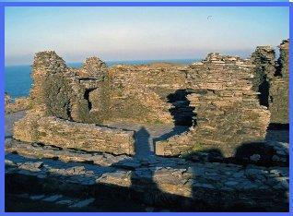

Slide 13
Stirling Castle

Slide 14
Stirling castle is one of the largest and most important ,historically and architecturally, in Scotland castles. The castle is situated on Castle hill, which is part of a geological formation Stirling. It is surrounded on three sides by cliffs, which gives it a strong defensive position. Most of the main buildings of the castle date back to XV-XVI centuries Several Scottish kings and Queens have been crowned at Stirling, including Mary, Queen of Scots in 1543. The castle withstood sieges and 8 several Scottish warrior for independence. And of course this castle has its ghosts. Say, from time to time you can see the Ghost of a maid (Queen Mary) in a green dress. According to the legend, the lover of this girl accidentally killed her father and she from despair and anguish fled the teeth of the rocks from a height of 250 pounds. Since then, her Ghost is considered to be a warning about any danger ( e.g. fire).And in the castle emerged the Lady in pink, they say that her husband was killed during the siege of the castle, so she comes to look for it. In General creepy, but interesting.

Slide 15
Замок Стирлинг – это один из самых крупных и важных ,исторически и архитектурно, замков в Шотландии. Замок расположен на Замковой горе, которая является частью геологического образования Стирлинг. Он окружен с трех сторон скалами, что придает ему сильную оборонительную позицию. Большинство основных зданий замка датируются ХV-ХVI вв.Несколько шотландских королей и королев были коронованы в Стирлинге, в том числе Мери, королева шотландцев в 1543 году. Замок выдержал 8 осад и несколько шотландских воин за независимость.
И конечно же у этого замка есть свои призраки. Говорят, время от времени можно увидеть призрак служанки (королевы Мери) в зеленом одеянии. По легенде, возлюбленного этой девушки случайно убил ее отец и она от отчаяния и тоски сбросилась на зубья скал с высоты 250 фунтов. С тех пор, появление ее призрака считается предупреждением о какой –либо опасности ( например, пожар).А еще по замку бродит Леди в розовом, говорят , будто ее муж был убит во время осады замка, вот она и приходит его поискать. В общем жутковато, но интересно.

Slide 16
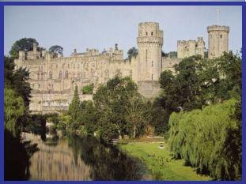

Slide 17
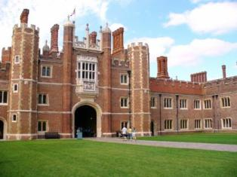
The Palace Of HAMPTON Court

Slide 18
he Palace of HAMPTON Court is a Royal Palace, is located in London in the parish of Richmond upon Thames. But the British Royal family does not live in the 18th century. Originally the Palace was built around 1514 for Cardinal Wolsey, the favourite of King Henry VIII, but in 1529, when Wolsey fell out of favor, the Palace was passed to king, who enlarged it. It is one of two surviving palaces of the many owned by Henry VIII. And in this castle inhabited by ghosts. They say that he had seen Jane Seymour, third wife of Henry VIII. She gave birth to the king's only son Edward but died soon after giving birth , the king loved her very much and even asked to be buried next to her. Now witnesses saw, as she appeared with a candle in hand on the day of the birth of her son Edward VI and silently walked to his bedroom. In the Gallery of the castle there and the other ghosts, such as the Henry VIII and his fifth wife Catherine Howard, like Anne Boleyn was executed on suspicion of treason to the king. The castle staff told me that heard screaming and crying, and even knock on the door of the chapel. Govoryat another woman named Mrs. Sybil Penn, the nurse of Edward VI. She died of smallpox in 1562 and her grave was damaged by the storm in the early 19th century. The staff heard the sound of the spinning wheel and the muttering of the old woman and found a room with an old spinning-wheel.

Slide 19
Дворец Хэмптон- Корт является королевским дворцом, находится в Лондоне в округе Ричмонд на Темзе. Но Британская королевская семья не живет в нем с 18-го века. Первоначально дворец был построен около 1514 для Кардинала Уолси, любимца из Короля Генриха VIII, а в 1529 году, когда Уолси впал в немилость, дворец был передан королю, который расширил его. Он является одним из двух сохранившихся дворцов из многочисленных , принадлежащих Генриху VIII.
И в этом замке обитают призраки. Говорят, что видели Джейн Сеймур, третью жену Генриха VIII. Она родила королю единственного сына Эдуарда, но умерла вскоре после родов , король очень ее любил и даже завещал похоронить его рядом с ней. Так вот очевидцы видели, как она появлялась со свечой в руке в день рождения ее сына Эдуарда VI и молча шла к своей спальне.
В Галерее замка появляются и другие призраки, например сам Генрих VIII и его пятая жена Екатерина Говард, которую также как Анну Болейн казнили по подозрению в измене королю. Персонал замка рассказывал, что слышал крики и плач, и даже на стук двери часовни. ГоворятА еще женщина по имени миссис Сибил Пенн, медсестра Эдуарда VI в. Она умерла от оспы в 1562 году и ее могила была повреждена штормом в начале 19 века. Персонал слышал звук прялки и бормотание старухи и нашли комнату со старой прялкой.

